Slide 1

Live Tiles trên
GVHD: ThS. Phan Nguyệt Minh

Slide 2
Thành viên trong nhóm
STT | MSSV | Họ tên | Công việc
1 | 13520675 | Nguyễn Văn Quang | Demo
2 | 13520244 | Nguyễn Thị Hằng | Demo, tìm kiếm thông tin
3 | 13520444 | Chu Cẩm Tú Linh | Slide

Slide 3

Nội dung chính
Tổng quan về Live Tiles trong
Khái quát về Live Tiles
Phân loại Live Tiles
Demo
Nhập môn phần mềm và hệ thống nhúng - SE114.G13

Slide 4
Tổng quan về Live Tiles
Dùng trong Windows Phone 8 và 8.1
Có 3 loại:
Iconic
Flip
Cyclic

Slide 5
Phân loại Live Tiles
Iconic
Tile này sẽ hiển thị text và số được thay đổi liên tục.
Tile có thể chứa icon của ứng dụng.
Thuộc lớp IconicTileData

Slide 6
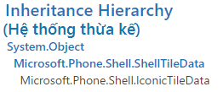
Iconic Tile

Slide 7
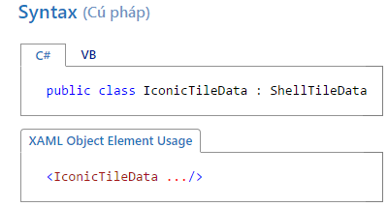
Iconic Tile

Slide 8
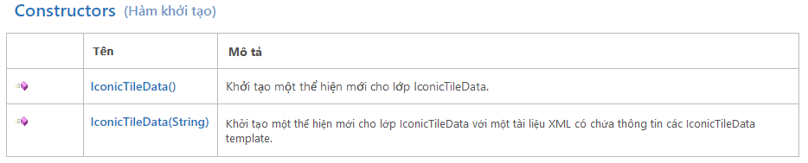
Iconic Tile

Slide 9
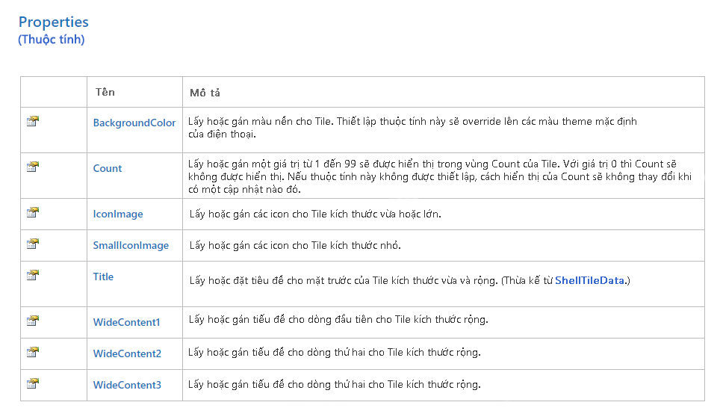
Iconic Tile

Slide 10
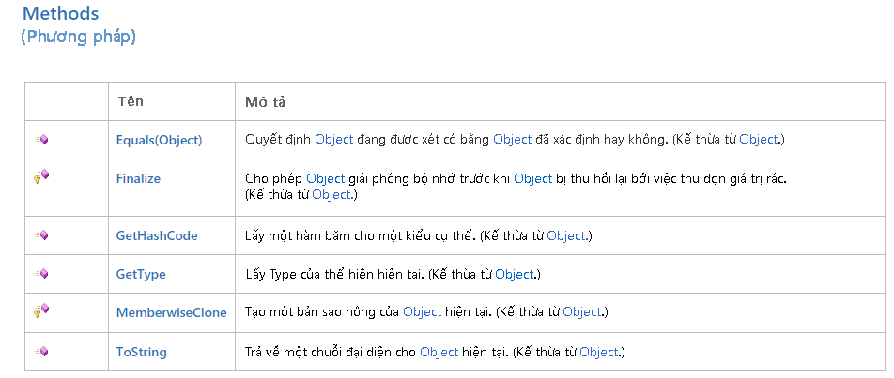
Iconic Tile

Slide 11
Phân loại Live Tiles
Flip
Tile này gồm 2 mặt: mặt trước và mặt sau
Có thể lật giữa 2 mặt này
Có thể chứa cả hình ảnh và text.
Thuộc lớp FlipTileData

Slide 12
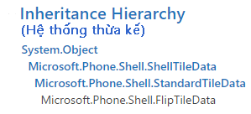
Flip Tile

Slide 13
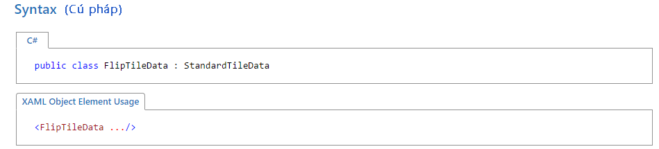
Flip Tile

Slide 14
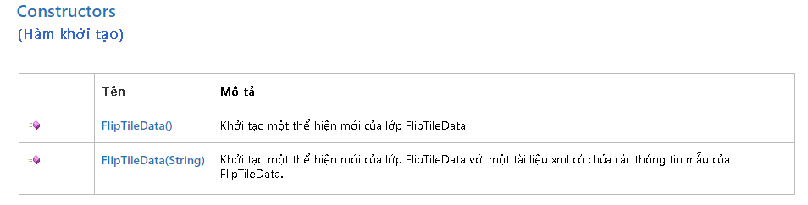
Flip Tile

Slide 15
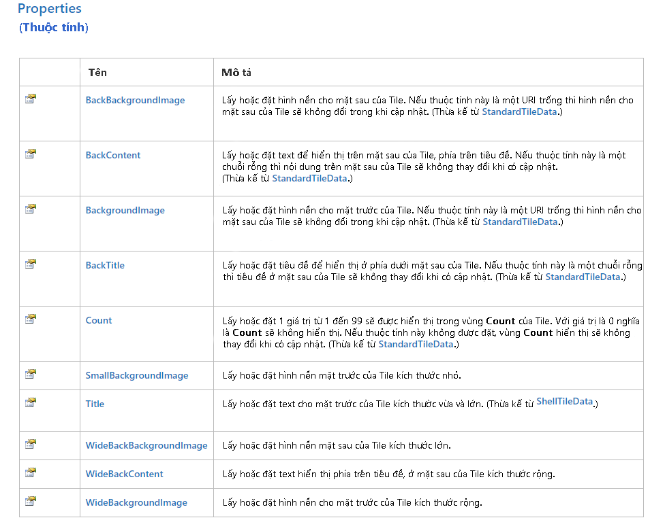
Flip Tile

